Slide 1

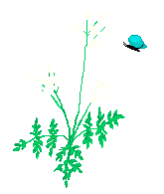


KÍNH CHÀO QUÝ THẦY CÔ
THAM DỰ TIẾT DẠY – LỚP 7
MÔN TIN HỌC LỚP 7

Slide 2



BÀI
8
MỤC TIÊU BÀI HỌC
Sử dụng một số hàm đơn giản của phần mềm bảng tính.

Slide 3

(Tiết 17)
BÀI 8
NỘI DUNG BÀI HỌC
1. HÀM TRONG BẢNG TÍNH
2. MỘT SỐ HÀM TÍNH TOÁN ĐƠN GIẢN
3. THỰC HÀNH: TÍNH TOÁN TRÊN DỮ LIỆU TRỒNG CÂY THỰC TẾ

Slide 4
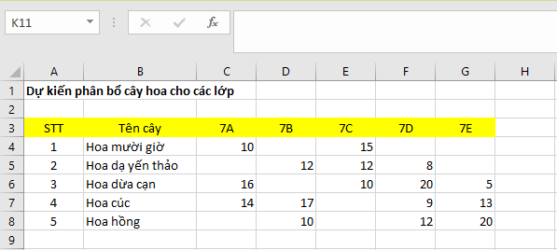
(Tiết 17)
BÀI 8
1. HÀM TRONG BẢNG TÍNH

Slide 5

(Tiết 17)
BÀI 8
1. HÀM TRONG BẢNG TÍNH
Hàm là gì?

Slide 6
(Tiết 17)
BÀI 8
1. HÀM TRONG BẢNG TÍNH
Hàm là gì?
Hàm là công thức (hoặc kết hợp nhiều công thức) được định nghĩa từ trước.
Hàm trong bảng tính
Cú pháp của Hàm?
=<Tên hàm>(<các tham số>)
Ví dụ
= SUM (C4:C8)
Tên hàm
(chữ hoa hoặc chữ thường)
Tham số
(các số, địa chỉ ô, địa chỉ vùng dữ liệu cách nhau bởi dấu , hoặc :)

Slide 7
(Tiết 17)
BÀI 8
1. HÀM TRONG BẢNG TÍNH
= SUM (C4:C8)
= sum (1,2,3,4)
Các số
Tham số
Địa chỉ ô
= sum (C1,C2,C3,C4)
Địa chỉ vùng dữ liệu
= sum (C1:C4)

Slide 8
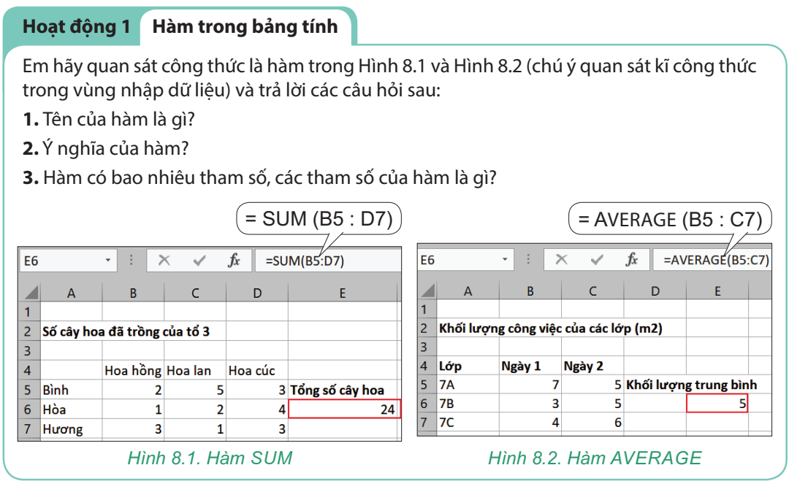

(Tiết 17)
BÀI 8
1. HÀM TRONG BẢNG TÍNH
1. Tên hàm:
SUM
1. Tên hàm:
AVERAGE
2. Ý nghĩa của hàm:
Tính tổng
2. Ý nghĩa của hàm:
Tính trung bình
2
3. Hàm có …..tham số:
B5 và D7
2
3. Hàm có …..tham số:
B5 và C7

Slide 9
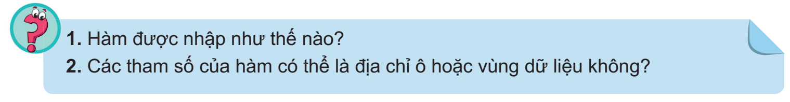
(Tiết 17)
BÀI 8
1. HÀM TRONG BẢNG TÍNH
1. Nhập hàm tương tự như cách nhập công thức.
Cú pháp:
=<Tên hàm>(<các tham số>)
Cần nhập chính xác tên hàm và các tham số của hàm.
Tên hàm có thể dung chữ in hoa hoặc chữ thường.
2. Các tham số của hàm có thể là địa chỉ ô hoặc vùng dữ liệu.

Slide 10
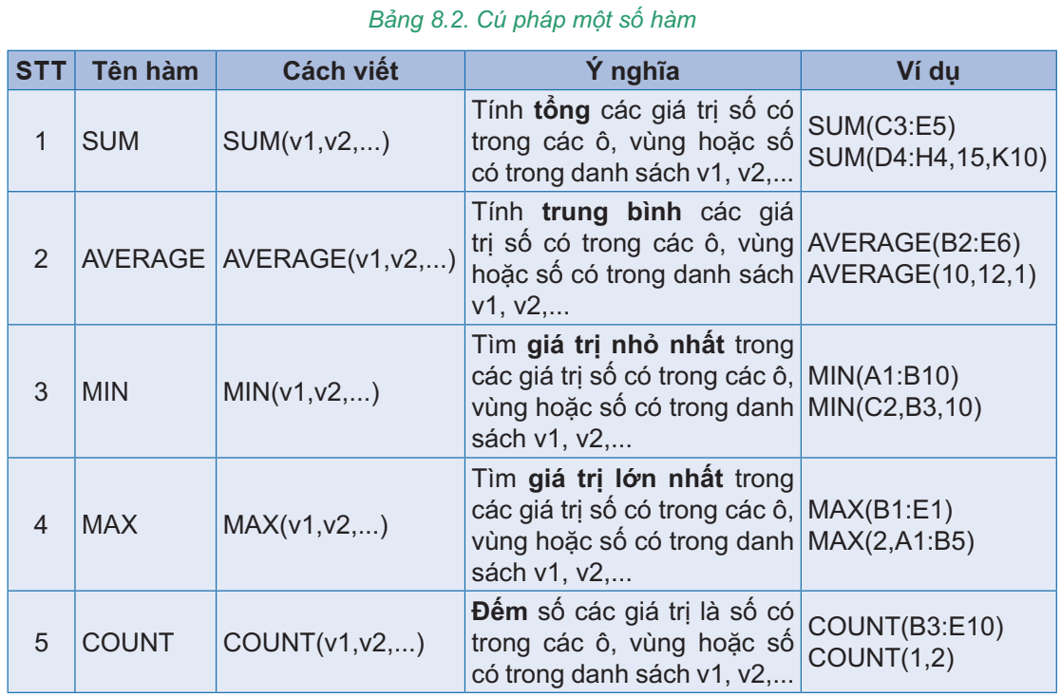
(Tiết 17)
BÀI 8
2. MỘT SỐ HÀM TÍNH TOÁN ĐƠN GIẢN

Slide 11
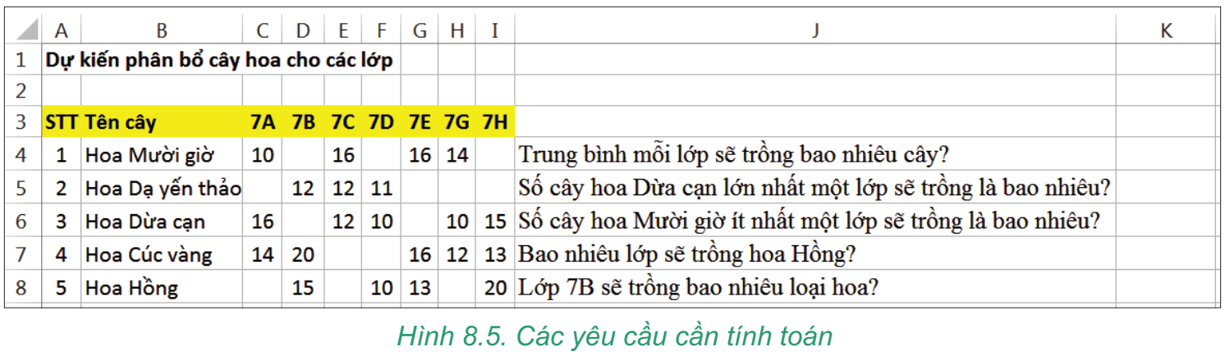
(Tiết 17)
BÀI 8
2. MỘT SỐ HÀM TÍNH TOÁN ĐƠN GIẢN
Làm bài tập hình 8.5. Các yêu cầu cần tính toán (Sgk trang 41)

Slide 12





(Tiết 17)
BÀI 8
2. MỘT SỐ HÀM TÍNH TOÁN ĐƠN GIẢN
Hàm SUM → Tính tổng các giá trị số
Ví dụ: SUM (C3:E5)
Hàm MAX → Tìm giá trị lớn nhất trong các giá trị số.
Hàm AVERAGE → Tính trung bình cộng tổng các giá trị số
Hàm MIN → Tìm giá trị nhỏ nhất trong các giá trị số.
Hàm COUNT → Đếm số các giá trị là số

Slide 13

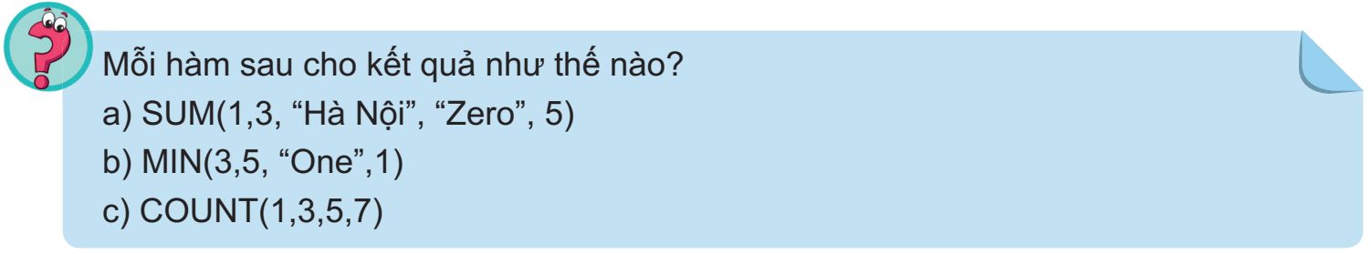
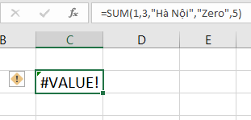
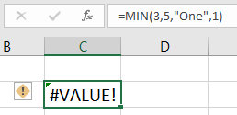
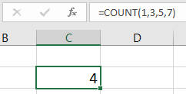
(Tiết 17)
BÀI 8
2. MỘT SỐ HÀM TÍNH TOÁN ĐƠN GIẢN
Kết quả các hàm bên dưới là:
a)
b)
c)

Slide 14

(Tiết 17)
BÀI 8
3. THỰC HÀNH: TÍNH TOÁN TRÊN DỮ LIỆU TRỒNG CÂY THỰC TẾ
Làm bài tập hình 8.6. Trang tính 4 (Sgk trang 41)

Slide 15


L
L
LOVE
Chúc các em học tập tốt
G
PIRCE
L
S
T
H
L

